Slide 1
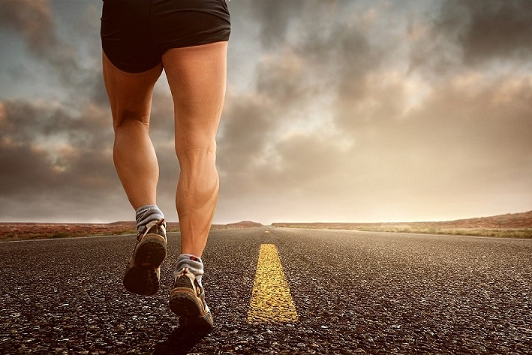
Качества бегуна на средние дистанции
Какие качества необходимы бегуну, чтобы успешно преодолевать от 600 до 3000 метров? На первый взгляд это расстояние кажется не большим, однако даже подготовленные спортсмены не всегда показывают хорошее время прохождения средних дистанций.
Бегун на средние дистанции

Slide 2
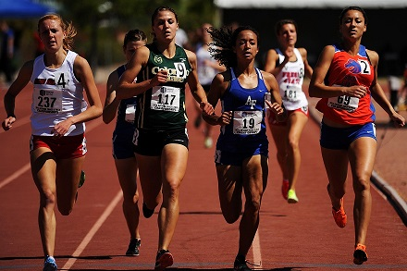
Цели и задачи
Цель:
узнать о беге на средние дистанции и попеременном беге до 2000 метров.
Задачи:
изучить технические приемы для безопасного и максимально эффективного прохождения средних дистанций;
узнать понятие и технику высокого старта.

Slide 3
Узнаем, научимся, сможем
На уроке
мы узнаем:
о беге на средние дистанции;
мы научимся:
преодолевать расстояние бегом до 3000 м;
правильно стартовать и регулировать скорость бега в зависимости от различных условий;
мы сможем:
различать фазы движения ног, постановки стоп на грунт, положения туловища и головы, движения рук;
эффективно использовать дыхание во время бега.

